Slide 1
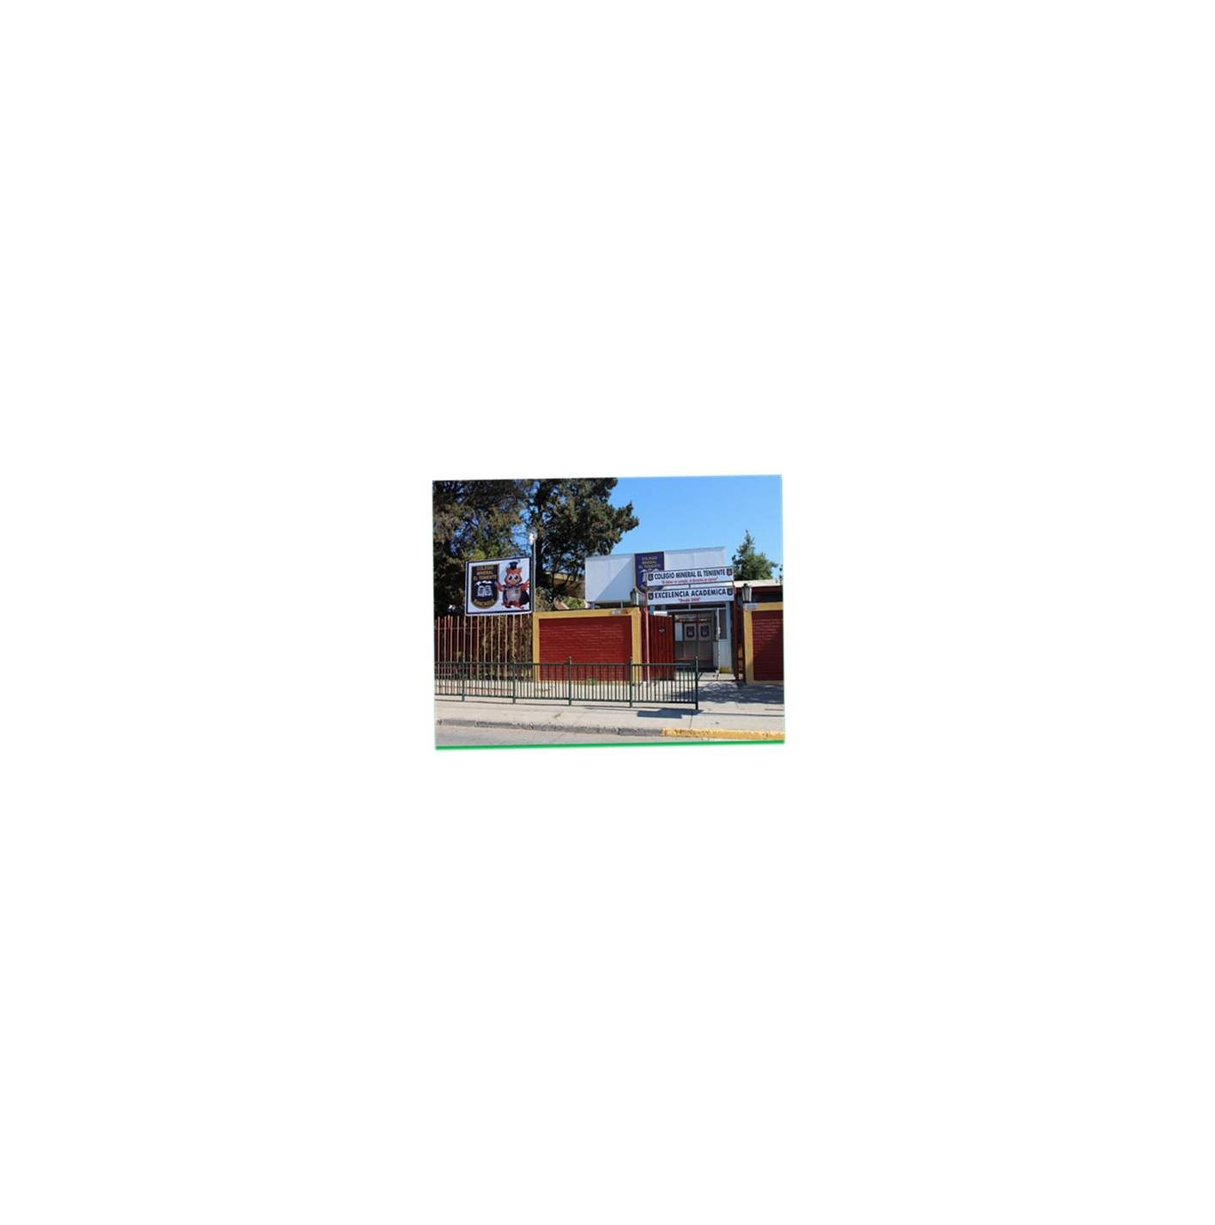
MATERIAL DE APOYO A LA GUIA N°17
Profesora: Mirta Quilodran Medina
Asignatura: Ciencias Naturales.
Curso: 8°año A-B
Apoyo guía n°17

Slide 2
NIVELES DE ORGANIZACIÓN DEL CUERPO HUMANO.

Slide 3
¿COMO SE CONFORMAN LAS CELULAS?
En concreto, los tejidos son aglomeraciones de células con una estructura determinada, que se disponen ordenadamente para cumplir una misma tarea.
Las células que conforman determinado tejido pueden y suelen ser diferentes morfológica (forma y tamaño) y fisiológicamente (función específica). Sin embargo, lo que caracteriza al tejido es que cada uno de los tipos de células que lo componen cumple un papel indispensable para que este, en conjunto, pueda realizar su función.
Algunos tejidos se especializan en transportar materiales, otros, en contraerse para producir movimiento o circulación y otros, en secretar hormonas que regulan los procesos metabólicos.

Slide 4
Tipos de tejidos
Según su función y características morfológicas, existen diversos tipos de tejidos, que se agrupan en las siguientes categorías:
- Tejido epitelial: es el que reviste las superficies externas (piel) e internas (mucosas) del cuerpo. En este tipo de tejidos, las células están estrechamente unidas formando láminas. Entre las funciones que cumplen los epitelios están: servir como barrera de protección corporal, transportar material a lo largo de su superficie, absorber y sintetizar distintas sustancias útiles y contener terminaciones nerviosas sensitivas.
- Tejido conjuntivo o conectivo: los epitelios no son capaces de mantenerse por sí solos y necesitan de otros tejidos que actúan de sostén, estos son los tejidos conjuntivos y entre ellos se incluyen los tejidos sanguíneo, adiposo, cartilaginoso y óseo.

Slide 5
- Tejido muscular: está compuesto por numerosas células especializadas conocidas como fibras musculares. El tejido muscular es capaz de modificar su forma activamente, permitiendo la contracción y los movimientos.
- Tejido nervioso: en él se presentan dos tipos de células, las nerviosas (o neuronas) y las gliales. Este tejido dirige el correcto y puntual funcionamiento de todos los órganos del cuerpo.

Slide 6
Requerimientos nutricionales y desechos celulares.
Una de las características de los seres vivos y por lo tanto de las células es el metabolismo, entendido como el conjunto de reacciones químicas, catalizadas por enzimas que se producen al interior de la célula, estas reacciones pueden ser catabólicas, es decir de degradación de sustancias o anabólicas que refiere la síntesis de sustancias nuevas. La maquinaria celular lleva a cabo permanentemente cientos de este tipo de reacción por lo que requiere de la incorporación desde el medio externo de nutrientes y sustancias, y por otra parte la eliminación de los desechos producidos por esta actividad. En organismos unicelulares la comunicación con el medio externo es directa, sin embargo en los organismos pluricelulares se requiere de sistemas que se encarguen del suministro y eliminación de sustancias.

Slide 7
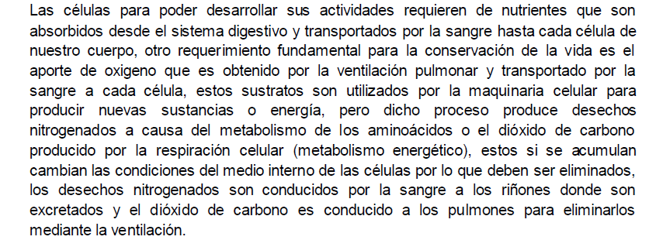

Slide 8
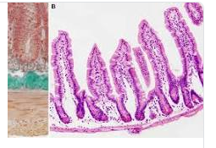
¿Cómo se llaman las células del intestino?
Los enterocitos son células epiteliales del intestino encargadas de realizar: la absorción de diversos nutrientes esenciales, el transporte de agua y electrolitos al interior del organismo y la secreción de proteína en la luz intestinal.

Slide 9
A MODO DE SUGENERNCIA TE DEJO VIDEOS.
VIDEO : TEJIDOS https://www.youtube.com/watch?v=WJ_Eb8WM7pA
VIDEO: SERES VIVOS UNICELULARES Y PLURICELULARES https://www.youtube.com/watch?v=inyX6Hc1Png

